Slide 1
天天生鲜项目讲解
制作人：李万栋

Slide 2
项目流程
项目简介
项目实现的模块
项目所用的技术
项目中存在的问题
项目总结

Slide 3
项目简介
根据互联网的发展，以及客户的要求，开发像淘宝京东这样的电商网站，实现网上购物，方便你我他。这个项目名称叫“天天生鲜”，欢迎您来购物，大量购物，成为我们的vip会员。
该项目运用python语言中的Django框架进行开发，使用mysql数据库进行存储数据，以及一些前后端安全验证，保证您的财产安全，达到你我都放心的购物，以及享受购物的快乐！
您的到来们的荣幸，您的购物是彼此信任，我们用最新鲜的产品和优质的服务，给您一个满意的答复，换一个美美的五星好评！

Slide 4
项目模块
注册模块
注册时校验用户名是否已被注册。
完成用户信息的注册。
给用户的注册邮箱发送邮件，用户点击邮件中的激活链接完成用户账户的激活。
登陆模块
实现用户登陆功能
用户中心
用户中心信息页：显示登录用户的信息，包括用户名、电话和地址，同时页面下方显示出用户最近浏览的商品信息。
用户中心地址页：显示登录用户的默认收件地址，页面下方的表单可以新增用户的收货地址。
用户中心订单页：显示登录用户的订单信息。
其他
如果用户已经登录，页面顶部显示登录用户的信息。

Slide 5
项目模块
首页
动态指定首页轮播商品信息。
动态指定首页活动信息。
动态获取商品的种类信息并显示。
动态指定首页显示的每个种类的商品(包括图片商品和文字商品)。
点击某一个商品时跳转到商品的详情页面。
商品详情页
显示出某个商品的详情信息。
页面的左下方显示出该种类商品的2个新品信息。
商品列表页
显示出某一个种类商品的列表数据，分页显示并支持按照默认、价格、和人气进行排序。
页面的左下方显示出该种类商品的2个新品信息。
其他
通过页面搜索框搜索商品信息。

Slide 6
项目模块
购物车
列表页和详情页将商品添加到购物车。
用户登录后，首页，详情页，列表页显示登录用户购物车中商品的数目。
购物车页面：对用户购物车中商品的操作。如选择某件商品，增加或减少购物车中商品的数目。
订单
提交订单页面：显示用户准备购买的商品信息。
点击提交订单完成订单的创建。
用户中心订单页显示用户的订单信息。
点击支付完成订单的支付。
支付端口连接
实现用户交易的全过程

Slide 7
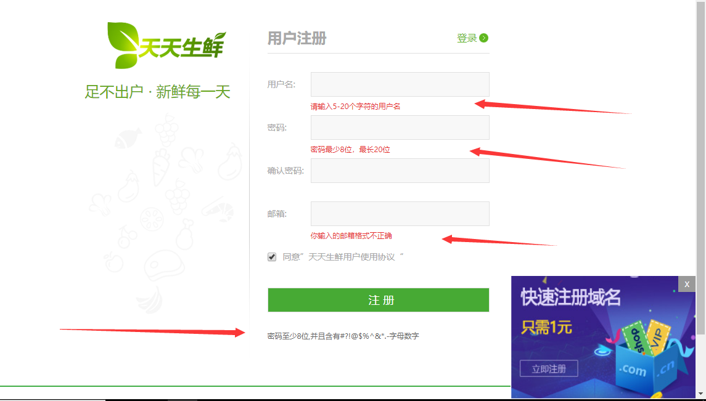
注册模块

Slide 8
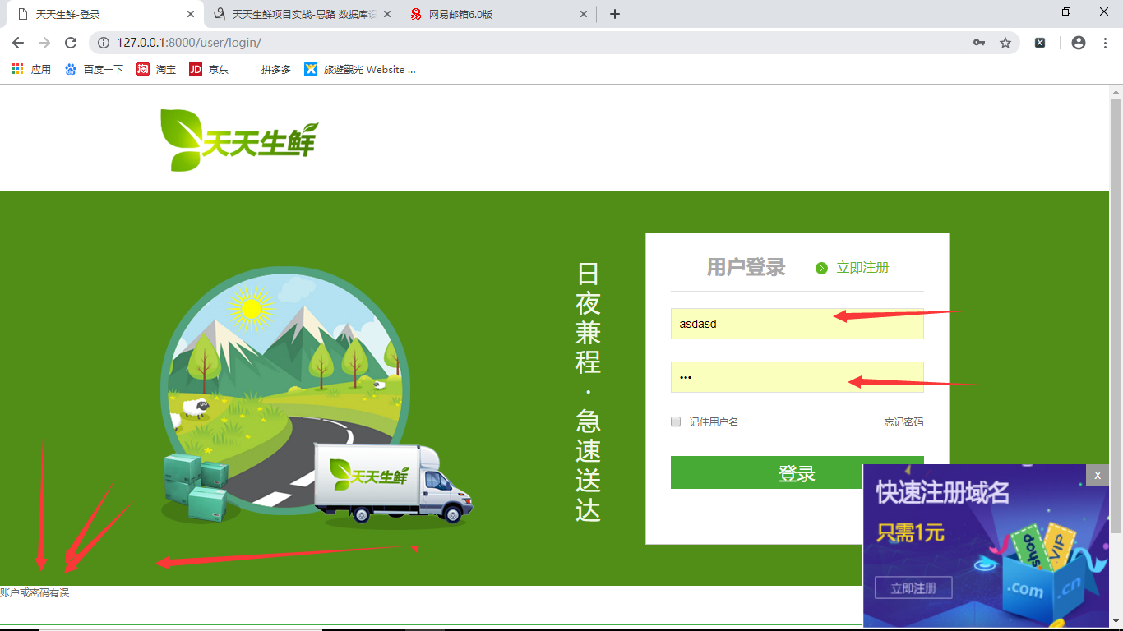
登陆模块

Slide 9
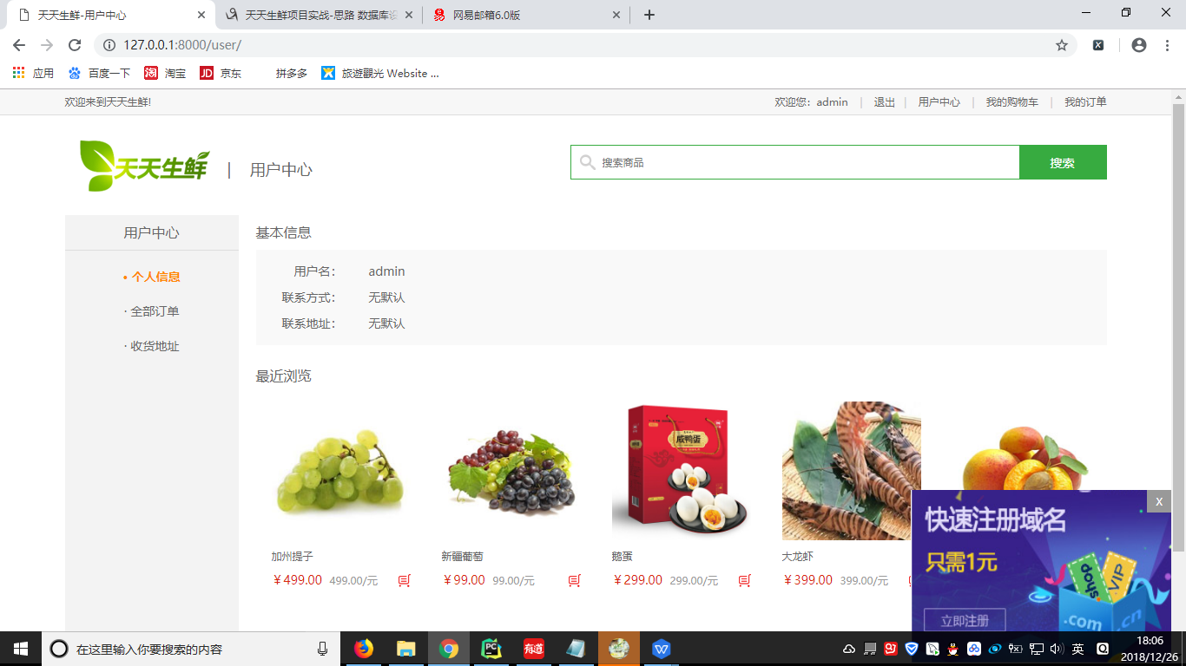
用户中心—》个人信息

Slide 10
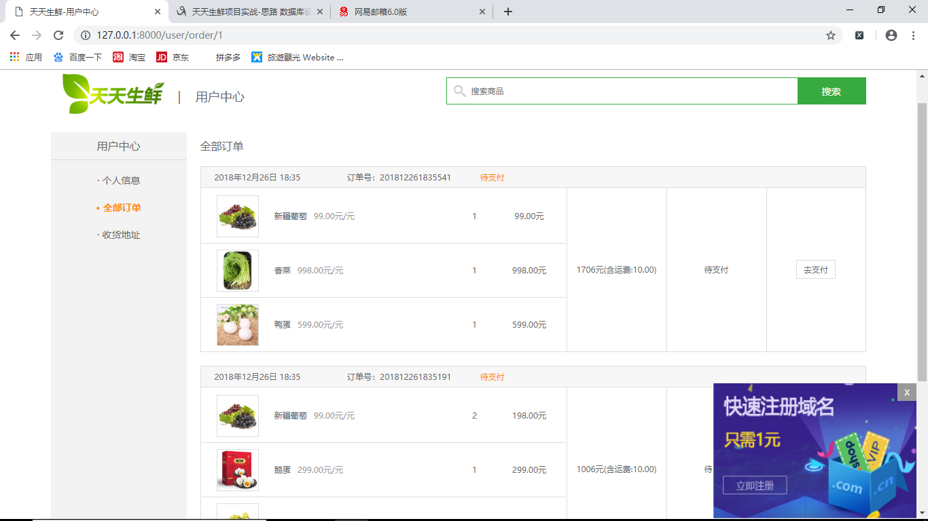
用户中心—》全部订单

Slide 11
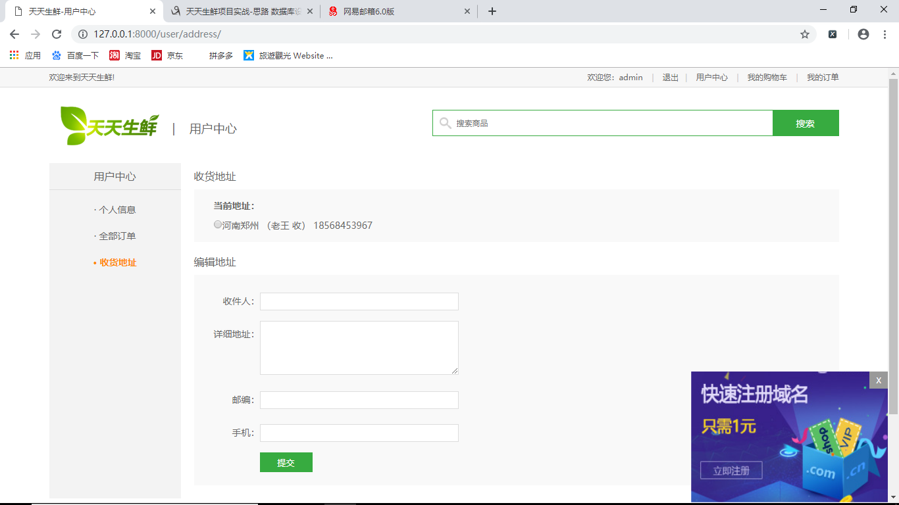
用户中心—》收货地址

Slide 12
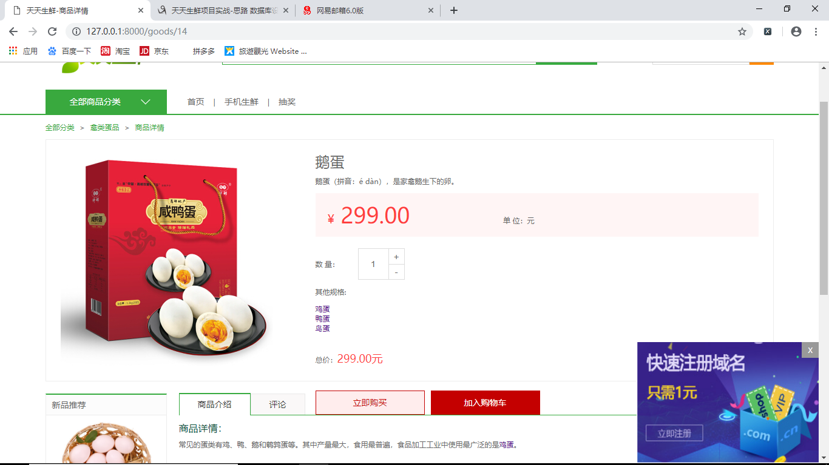
详情页

Slide 13
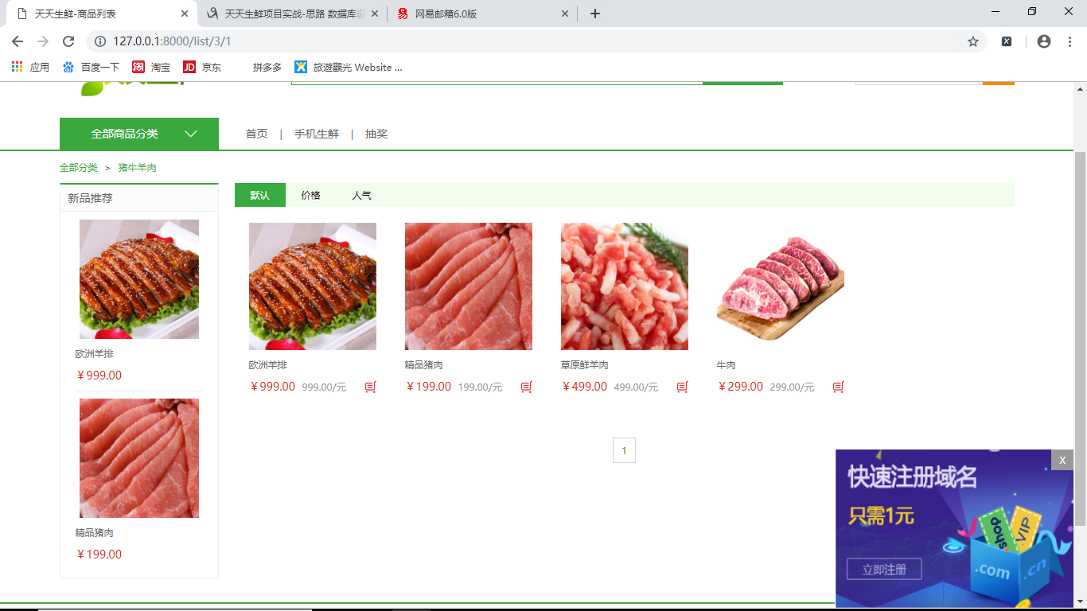
列表页

Slide 14
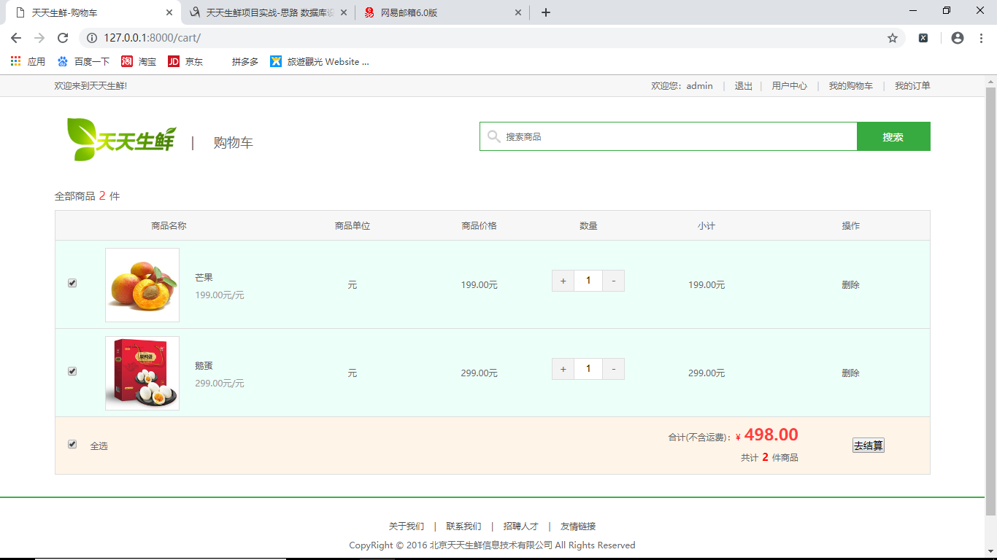
购物车

Slide 15
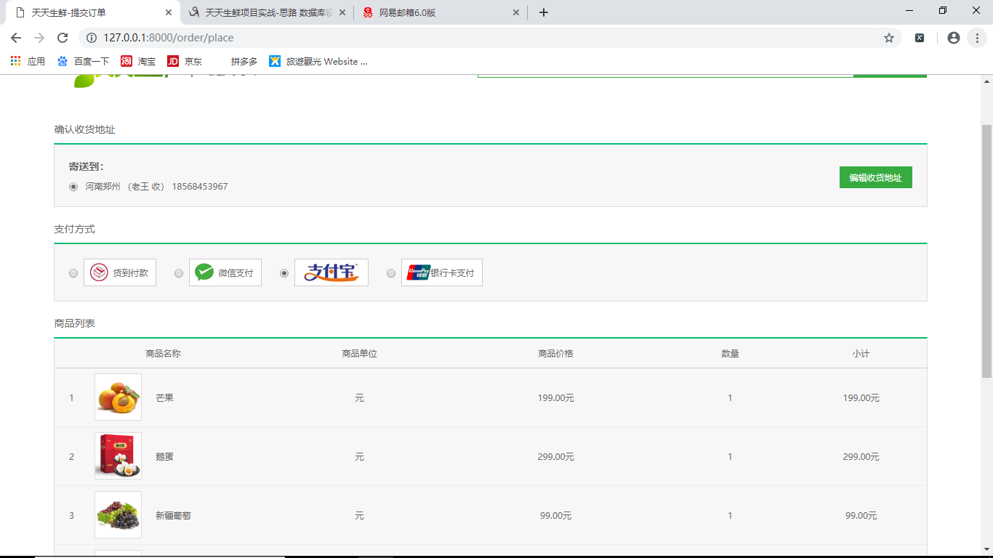
提交订单页

Slide 16
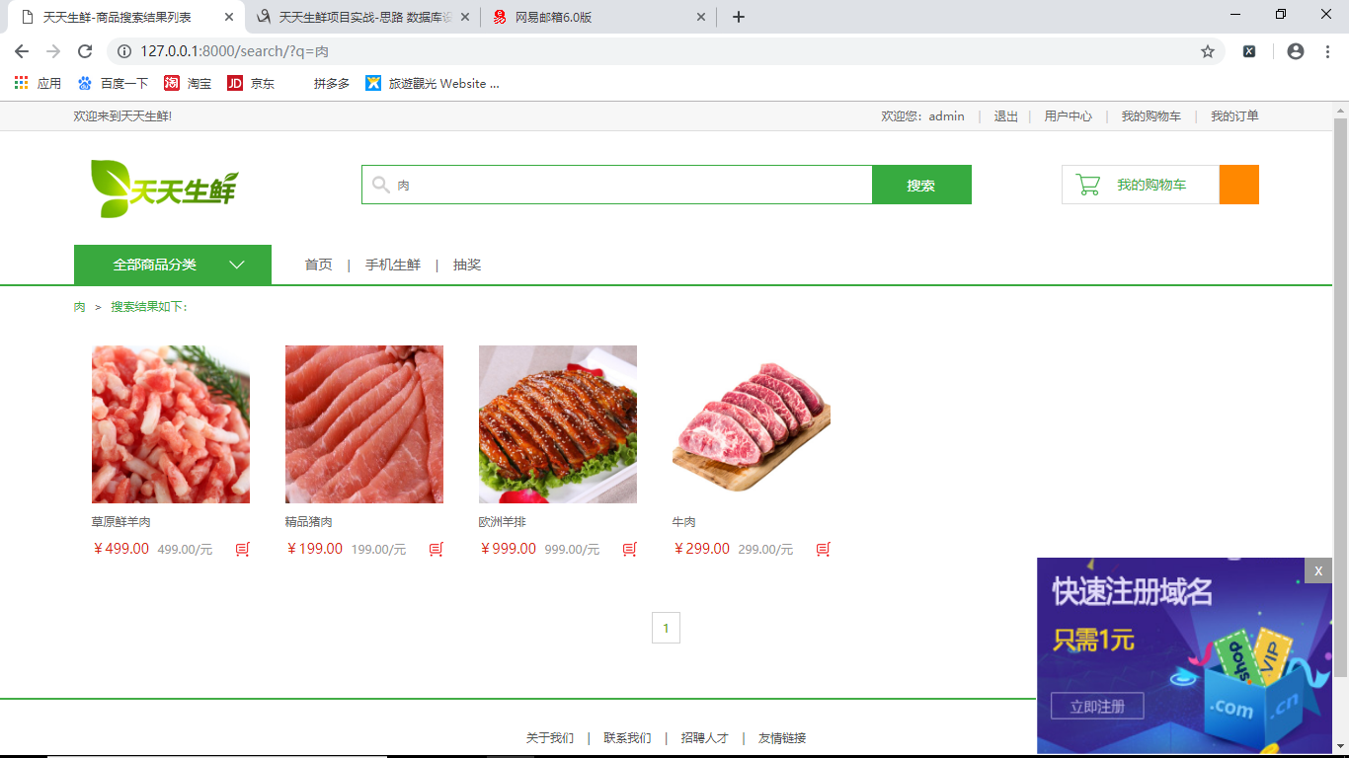
搜索页面

Slide 17
项目中用到的技术
发邮件（注册时用邮箱激活，否则账户无法登陆，celery分布式可以异步发送邮件，可以提高效率）
cookie（使用cookie判断用户名是否记住用户名）
cache（利用缓存读取主页上的数据，减轻数据库的压力，提高读取效率）
redis（在添加和获取购物车记录时用到，利用hash存储方式进行存储）
事务锁，在订单创建的时候增加事务所，解决高并发，支付问题（考虑到库存）乐观锁:冲突较少或者重复操作的代价大的时候使用
全文搜索引擎（运用whoosh、haystack和jieba三者结合使用，主要用在主页面以及子页面查询时）
python-SDK接口（支付宝运用链接）
pip install python-alipay-sdk --upgrade

Slide 18
数据库设计
以空间换取时间
用户表
地址表
商品SKU表
商品种类表
首页轮播商品表
ID
用户名
密码
邮箱
激活标识
权限标识
ID
收件人
收件地址
邮编
联系方式
是否默认
用户ID
ID
名称
简介
价格
单位
库存
销量
*图片
状态
种类ID
spu ID
ID
种类名称
logo
图片
ID
sku id
图片
index
商品SPU表
首页促销活动表
ID
名称
详情
ID
图片
活动url
index
redis实现购物车功能
redis保存用户历史浏览记录
订单信息表
订单商品表
商品图片表
首页分类商品展示表
ID
订单ID
sku ID
商品数量
商品价格
评论
ID
图片
sku ID
ID
sku ID
种类ID
展示标识
index
盒装草莓
500g草莓
2kg草莓
订单ID
地址ID
用户ID
支付方式
*总数目
*总金额
运费
支付状态
创建时间

Slide 19

静态页面的生成及Nginx提供静态页面
172.16.179.131
浏览器
修改首页
使用的数据
表中的数据
Django
celery服务器
后台管理员
generate_static_index_html
index.html
80端口
nginx
访问nginx 80端口
返回index.html

Slide 20
调度Nginx服务器
Django网站
172.16.179.130
172.16.179.130/index
浏览器
Nginx
访问/index
请求
调度
celery服务器
访问/
index.html
nginx
1.使用celery生成静态页面
2.配置nginx提供静态页面
3.管理员修改首页所使用表中的数据时，
重新生成index静态页面。
80端口

Slide 21
加锁 select * from df_goods_sku where id=17 for update;
事务结束，锁释放。
进程1
进程2
用户1
用户2
1.悲观锁
2.乐观锁
向df_order_info 添加一条记录
向df_order_info 添加一条记录
在查询数据的时候不加锁，
在更新时进行判断。
判断更新时的库存和之前
查出的库存是否一致。
查询sku_id=17的商品信息
查询sku_id=17的商品信息
库存判断
库存判断
update df_goods_sku
set stock=0, sales=1
where id=17 and stock=1;
向df_order_goods中添加记录
向df_order_goods中添加记录
在冲突比较少的时候，
使用乐观锁。
乐观锁重复操作的代价比较大。
商品库存更新：0
商品库存更新:0

Slide 22
采用网络请求方式，去请求支付宝平台的地址
Django网站
私钥：加密
公钥：解密
支付宝平台
需要同自己的私钥加密
用应用的公钥解密
用支付宝的公钥解密
支付宝用自己的私钥加密
沙箱环境:
https://open.alipay.com/platform/home.htm

Slide 23
网站如果想让支付宝平台访问，需要有公网的ip.
用户
Django网站
支付宝平台
调用支付宝接口:
alipay.trade.page.pay
去付款，访问/order/pay
订单id
post
订单id
总金额
订单标题
returl_url
notify_url
引导用户到支付页面
返回支付页面的地址
用户登录支付宝，输入支付密码，点击确认支付
同步访问网站的return_url,传递参数
告诉网站用户支付的结果
同步
异步访问网站的notify_url,传递参数
告诉网站用户支付的结果
用户浏览器，访问/order/check
获取交易支付结果
调用支付宝接口:
alipay.trade.query
给用户显示支付的结果
返回用户支付的结果

Slide 24
项目中存在的问题
人在世上走，哪有不为难！问题还是有的，由于天生愚笨，所以出现问题较多，请点击下面链接打开项目中存在的问题，以及开发的全流程：
欢迎来到问题的大千世界！

Slide 25
项目总结
通过天天生鲜项目，我有以下总结：
项目开头是懵逼的，过程是残酷的，结果是不可思议的。问题是有的，解决了那叫牛逼，解决不了叫懵逼。其实是开玩笑的，项目总体上来说，自我感觉良好，但是还有很多不足之处，例如：开发会员模块，商店模块以及减轻服务器压力，提高工作效率等一些功能的实现。在开发前进行需求分析，设计原型，紧接着构架设计，选模版，数据库搭建，代码测试整合都是一种挑战也是一种机遇，保持良好的心态，理好内心的顺序，才能走向人生巅峰。
项目参考原来的项目，虽然有点地方不懂，但是还是要坚定不移去搞，至少每一次都是一次锻炼，所以每一次都要认真对待，对生活充满期待，对自己饱满信心！

